Slide 1
Onderzoekend vermogen aanspreken in begeleiding
Schoolopleidersmiddag
Maart 2026 JEROEN S. ROZENDAAL

Slide 2

Workshop ‘Onderzoekend vermogen’
Ontwerpen van een mini-opdracht die je morgen kan gebruiken in de stagebegeleiding:
Keuze voor een typische concrete activiteit van een student
Ontwerpen in duo’s
Snelle uitwisseling
Oogsten en samen kijken naar leervragen
Notes:
Intro (10min)
Uitwerken (15min)
Uitwisselen (15min)
Plenair (10 min)

Slide 3
Voorbeelden van concrete activiteiten: klein en concreet
Didactisch handelen:
Uitleg geven
Vragen stellen
Activeren
Klassenmanagement/organisatie
Starten/afronden van een les
Overgangen
Orde/structuur
Interactie & feedback
Reageren op leerlingen
Feedback geven
Doorvragen
...
- Geef 5 minuten uitleg van een nieuw begrip
- Start de les en probeer in 2 minuten iedereen aan het werk te krijgen
- Geef feedback op een leerlingantwoord

Slide 4
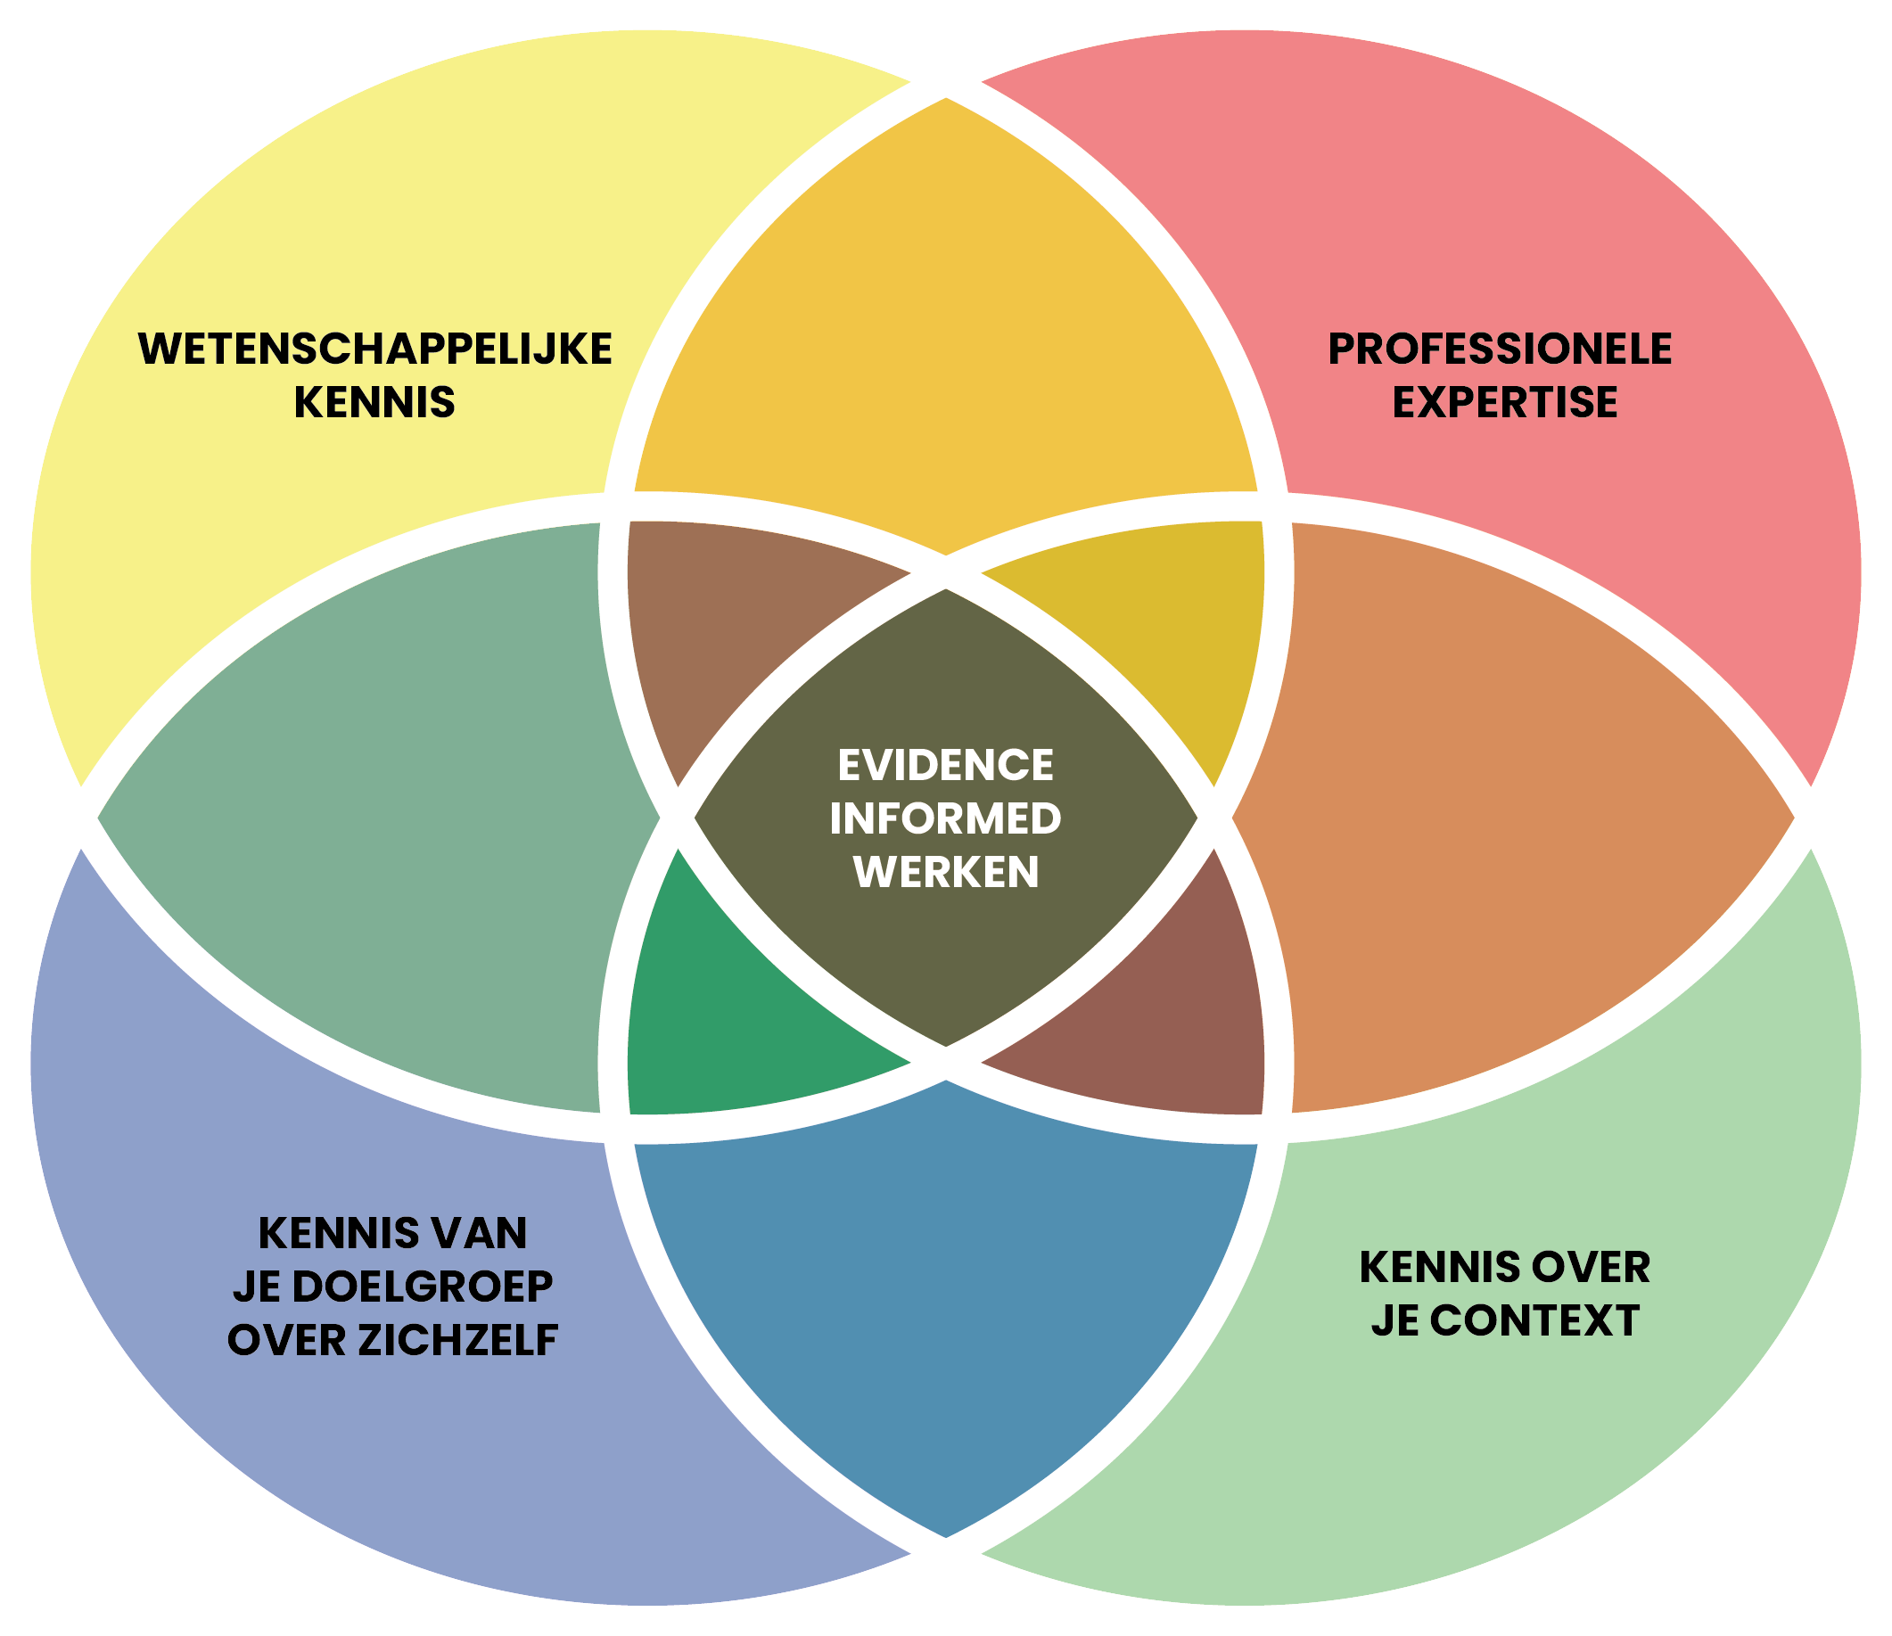
Voorbeelden van vragen
Tijdens activiteit (opmerkzaam maken):
Wat doe je precies?
Waar let je op?
Wat gebeurt er bij leerlingen?
Wat valt je op?
Na activiteit (ontregelen):
Waar baseer je dit op? >>
Wat zou ook nog kunnen?
Wat weet je nog niet (zeker genoeg)?
Wat zou je nader moeten verkennen?
Hoe ga je dat aanpakken?
Notes:
Hierna aan de slag!

Slide 5

Snelle uitwisseling
Ga bij een ander duo zitten
Vertel elkaar kort wat je hebt uitgewerkt en hoe je denkt dat dit het onderzoekend vermogen van studenten aanspreekt
Geef als toehoorder het duo één tip

Slide 6
Leervragen groep 1
Hoe kan ik de studenten motiveren om meer onderzoekend vermogen te laten zien?
Welke rol kunnen WPB en SO spelen in het ontwikkelen van het onderzoekend vermogen van DIO’s? En hoe vullen die rollen elkaar aan?
Begeleiding en uitdaging bieden binnen de kaders van onderzoekend vermogen voor studenten binnen de opleidingsschool?
Hoe kan ik studenten stimuleren hun onderzoekend vermogen te ontwikkelen?
Notes:
Check: in hoeverre kunnen we nu samen deze leervragen beantwoorden?

Slide 7
Leervragen groep 2
Hoe wordt dit uitgelegd aan studenten in relaties tot het groeidossier?
Wat kan ik hierin verwachten van studenten op de verschillende niveaus?
Hoe kan ik als begeleider de diepere laag van het ‘niet-weten’ te herkennen en te benutten van studenten?
Hoe kan ik studenten coachen om gebruik te maken van kennis en ervaring van werkplekbegeleider en andere ervaren docenten, en deze te koppelen aan theoretische modellen?
Mijn casus gaat over het integreren van studenten in het docententeam. Wat ik graag zou willen zien, is dat ze onderdeel worden van het docententeam en contact krijgen met meer mensen behalve de andere studenten. Sommigen leggen snel contact, andere blijven meer bij elkaar zitten. Hoe zou ik de studenten kunnen helpen/stimuleren om meer contacten te leggen, buiten de andere stagiaires en werkplekbegeleider om?
Hoe creëren we ruimte om onderzoekend van elkaar te leren?
Notes:
Check: in hoeverre kunnen we nu samen deze leervragen beantwoorden?

Slide 8
BEDANKT VOOR JULLIE BIJDRAGE!

